Slide 1

Κατανοώντας τον GDPR και παραμένοντας ασφαλείς στο διαδίκτυο
Ένας οδηγός για μαθητές και γονείς
Ας μάθουμε πώς να παραμένουμε ασφαλείς στον ψηφιακό κόσμο!

Slide 2

GDPR = Γενικός Κανονισμός για την Προστασία Δεδομένων
Ένας νόμος στην ΕΕ για την προστασία των προσωπικών σας δεδομένων (όπως όνομα, email, φωτογραφίες)
Εξασφαλίζει ότι οι εταιρείες διατηρούν τις πληροφορίες σας ασφαλείς και τις χρησιμοποιούν υπεύθυνα
Γιατί έχει σημασία για εσάς:
Τα δεδομένα σας είναι πολύτιμα και ο ΓΚΠΔ συμβάλλει στην προστασία τους!

Slide 3
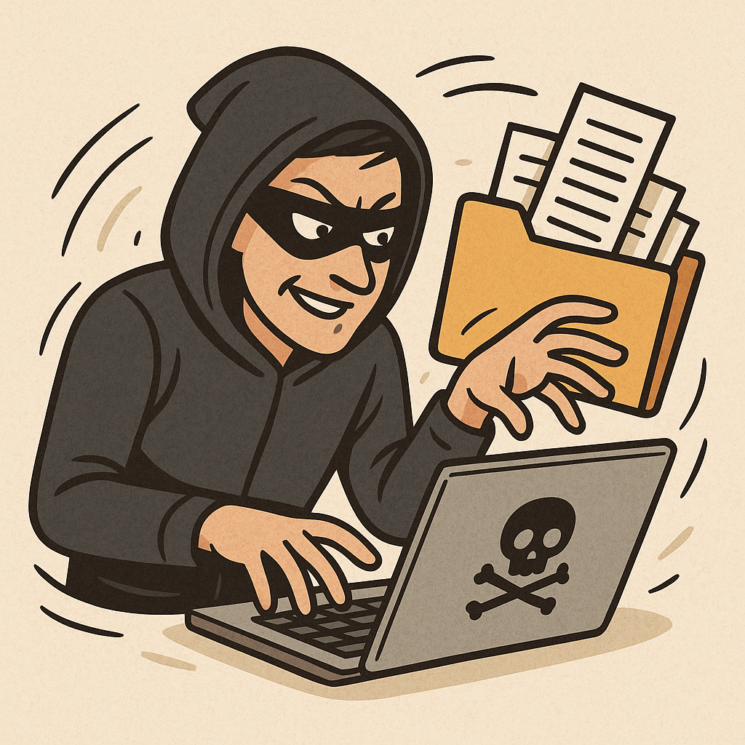
Γιατί πρέπει να ενδιαφέρεστε για την ΑΠΣ;
Η ΑΠΣ προστατεύει τις συσκευές σας (τηλέφωνο, φορητό υπολογιστή) και τα δεδομένα σας από βλάβες.
Χωρίς αυτήν, οι κακοποιοί μπορούν να κλέψουν τις πληροφορίες σας ή να σας βλάψουν στο διαδίκτυο.
Έχετε τη δύναμη να παραμείνετε ασφαλείς με απλά βήματα.
Εμπιστευτικότητα – Ακεραιότητα - Διαθεσιμότητα

Slide 4
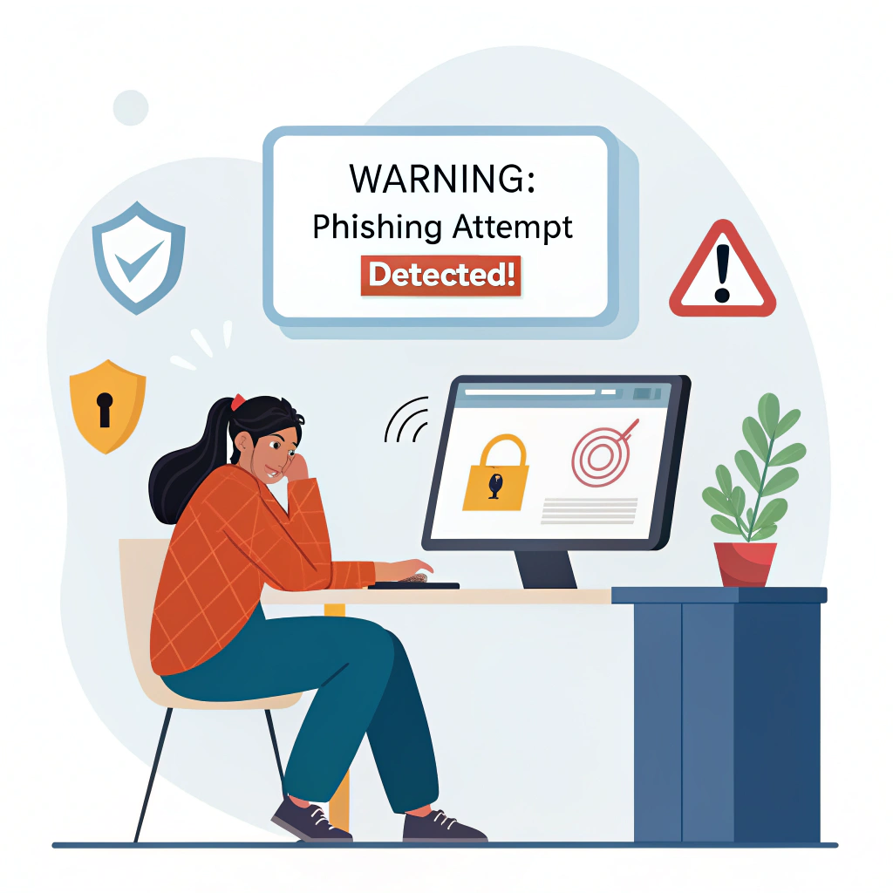

Πώς να προστατεύσετε τον εαυτό σας
Το αλφαβητάρι του Διαδικτύου
Virus Spam
Ποια είναι η σωστή ηλικία για να αποκτήσω κινητό τηλέφωνο? Nesi J. (2025) - Sun, X. et al (2023)

Slide 5
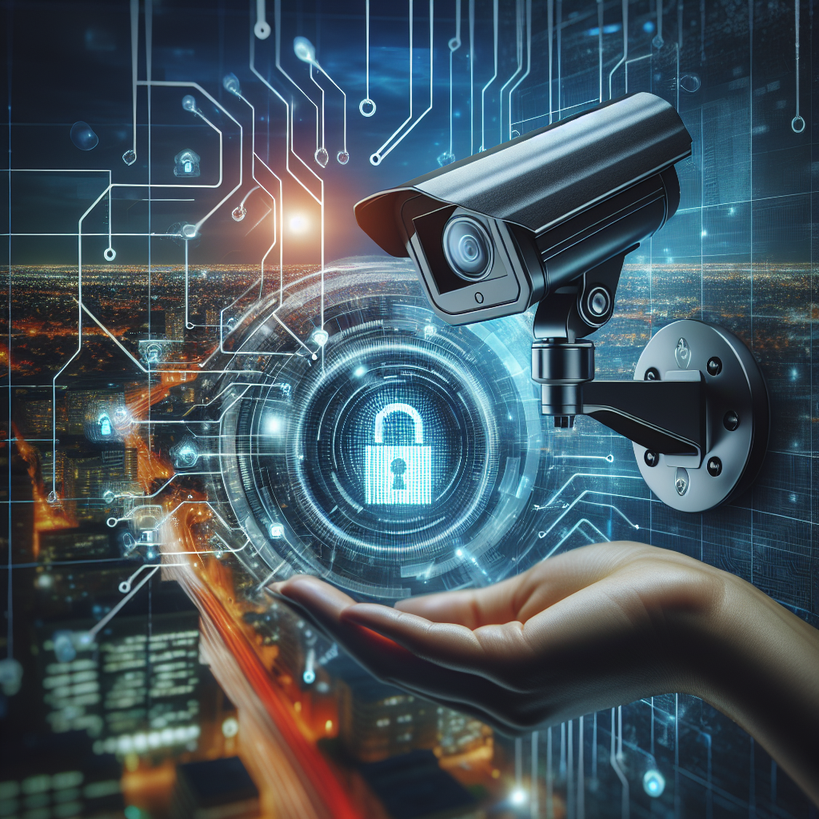
Πώς να προστατεύσετε τον εαυτό σας
🔑 "Προσοχή τι μοιραζόμαστε"
🥇 "Κλειδώνουμε" τους λογαριασμούς μας - Ισχυροί Κωδικοί Πρόσβασης
❓ "Ρώτα έναν ενήλικα αν κάτι σου φαίνεται ύποπτο!"
🔑 "Δεν τσιμπάμε" σε ότι λάμπει - Αναγνώριση Απατών (Phishing)
🤨 "Να είσαι επιφυλακτικός με άγνωστα αιτήματα!"
🧠 "Σκέψου πριν κάνεις κλικ!"
Εκπαιδευτικά
Εγχειρίδια

Slide 6
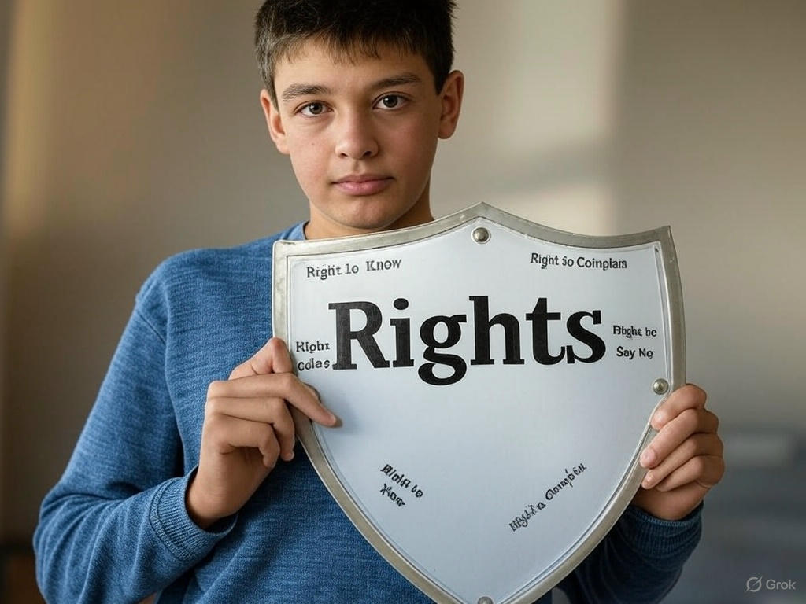
Τα δικαιώματά σας στον ΓΚΠΔ - GDPR
Δικαίωμα στη γνώση: Οι εταιρείες πρέπει να σας ενημερώνουν για τα δεδομένα που συλλέγουν
Δικαίωμα διαγραφής: Μπορείς να ζητήσεις από τις εφαρμογές να διαγράψουν τα δεδομένα σου
Δικαίωμα να πεις όχι: Μπορείς να αρνηθείς την κοινή χρήση δεδομένων (π.χ. cookies σε ιστότοπους)
Δικαίωμα καταγγελίας: Να αναφέρετε εταιρείες που κάνουν κατάχρηση των δεδομένων σας

Slide 7

Γονείς, μπορείτε να βοηθήσετε!
Συζητήστε με τον έφηβο για ασφαλείς διαδικτυακές συνήθειες
Θέστε κανόνες για τις λήψεις εφαρμογών και την κοινή χρήση δεδομένων
Παρακολουθήστε τους λογαριασμούς για ασυνήθιστη δραστηριότητα
Χρησιμοποιήστε εργαλεία γονικού ελέγχου για να περιορίσετε τους κινδύνους
Kαταρτίστε μαζί ένα «οικογενειακό σχέδιο διαδικτυακής ασφάλειας».
Click me!
ΥΛΙΚΟ ΓΙΑ ΓΟΝΕΙΣ
Σύμπραξη Μαθητή-Γονέα
Κυβερνοασφάλεια στο σπίτι

Slide 8

Ας παραμείνουμε ασφαλείς, προσεκτικοί και ενημερωμένοι!
https://blogs.sch.gr/infosec/
https://saferinternet.gr/
https://saferinternet4kids.gr/
https://better-internet-for-kids.europa.eu/en/saferinternetday
https://apps.mathesis.cup.gr/learning/course/course-v1:Law+GDPR+19E/home

